Slide 1
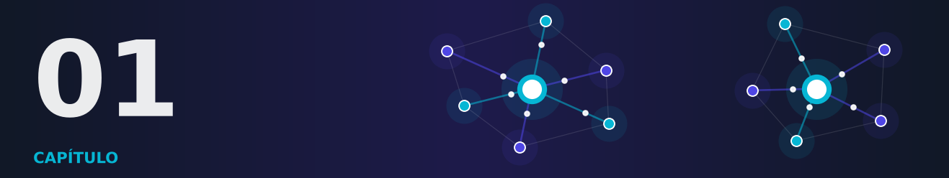
PARTE I — FUNDAMENTOS
Bem-vindo ao Aprendizado Federado
Como treinar um modelo juntos, sem ninguém abrir o seu caderno?
Araken de Medeiros Santos · Aprendizado Federado: Fundamentos, Prática e Fronteiras
Notes:
Abertura. Leia o gancho em voz alta e pergunte à turma o que esperam aprender neste capítulo.

Slide 2

O que você vai conseguir fazer
Explicar, com suas palavras, o que é aprendizado federado e por que ele existe.
Descrever os problemas de privacidade, custo e legislação que motivam treinar modelos sem juntar os dados.
Diferenciar aprendizado centralizado, distribuído em data center e federado.
Distinguir os cenários cross-device e cross-silo.
Reconhecer aplicações reais e desfazer mitos comuns sobre privacidade.
Executar sua primeira simulação federada em Python com scikit-learn.
Notes:
Peça que a turma leia os objetivos em silêncio e marque o que já sabe. No fim da aula, volte a esta lista.

Slide 3
Roteiro da aula
1
2
3
4
Por que federar?
O que é e como funciona
Cenários e aplicações
Mitos e primeira prática
Notes:
Mostre o caminho da aula. Cada bloco leva de 8 a 12 minutos.

Slide 4
Leve o modelo até os dados. Não os dados até o modelo.
Esta é a ideia que sustenta o livro inteiro.
Notes:
Frase de abertura. Deixe-a na tela por alguns segundos e pergunte: por que alguém faria isso?

Slide 5
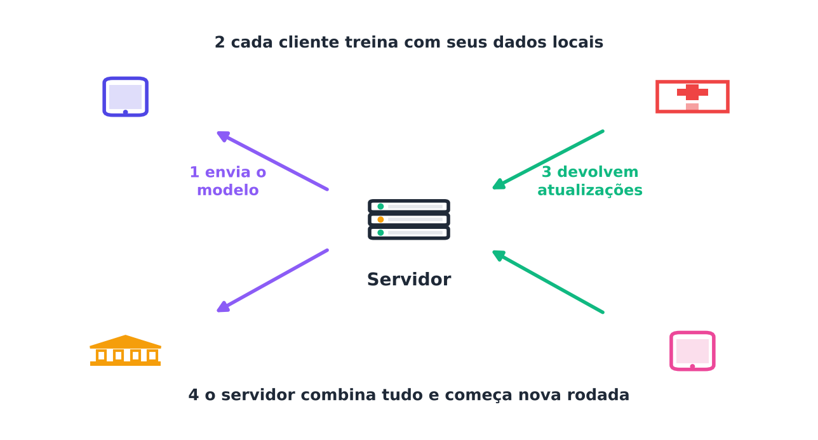

A receita das cinco amigas
Cada amiga guarda receitas secretas em um caderno
Elas querem um livro melhor que qualquer caderno sozinho
Ninguém mostra o caderno: só envia os ajustes
A coordenadora junta os ajustes e começa outra rodada
Pense assim: o caderno é o dado; o ajuste é a atualização do modelo.
Notes:
Conte a história devagar. É a base de todas as analogias do capítulo.

Slide 6
Os dados nascem espalhados
Celulares: mensagens, fotos, hábitos
Hospitais: exames e prontuários
Bancos: transações e perfis de crédito
Sensores: fábricas, carros, redes elétricas
Pense assim: cada fonte é um armazém trancado, com um único dono.
Notes:
Introduza a palavra silo de dados: armazém fechado controlado por um dono.

Slide 7
Por que não juntar tudo num só lugar?
Privacidade: copiar aumenta o risco de vazamento
Leis: regras limitam coleta e uso de dados pessoais
Custo: mover petabytes é caro e lento
Confiança: bancos concorrentes não se entregam dados
Pense assim: ninguém entrega o diário inteiro só para treinar um corretor ortográfico.
Notes:
Peça exemplos de dados que a turma não entregaria a uma empresa.

Slide 8
O pano de fundo legal
Norma | Onde vale | Ideia-chave
LGPD (Lei 13.709/2018) | Brasil | Finalidade clara, minimização e segurança
GDPR | União Europeia (desde 2018) | Minimização de dados e responsabilização
Pense assim: o federado combina com a minimização, mas não substitui o jurídico.
Notes:
Reforce: o livro não é aconselhamento jurídico. Cada projeto precisa de análise com especialistas.

Slide 9
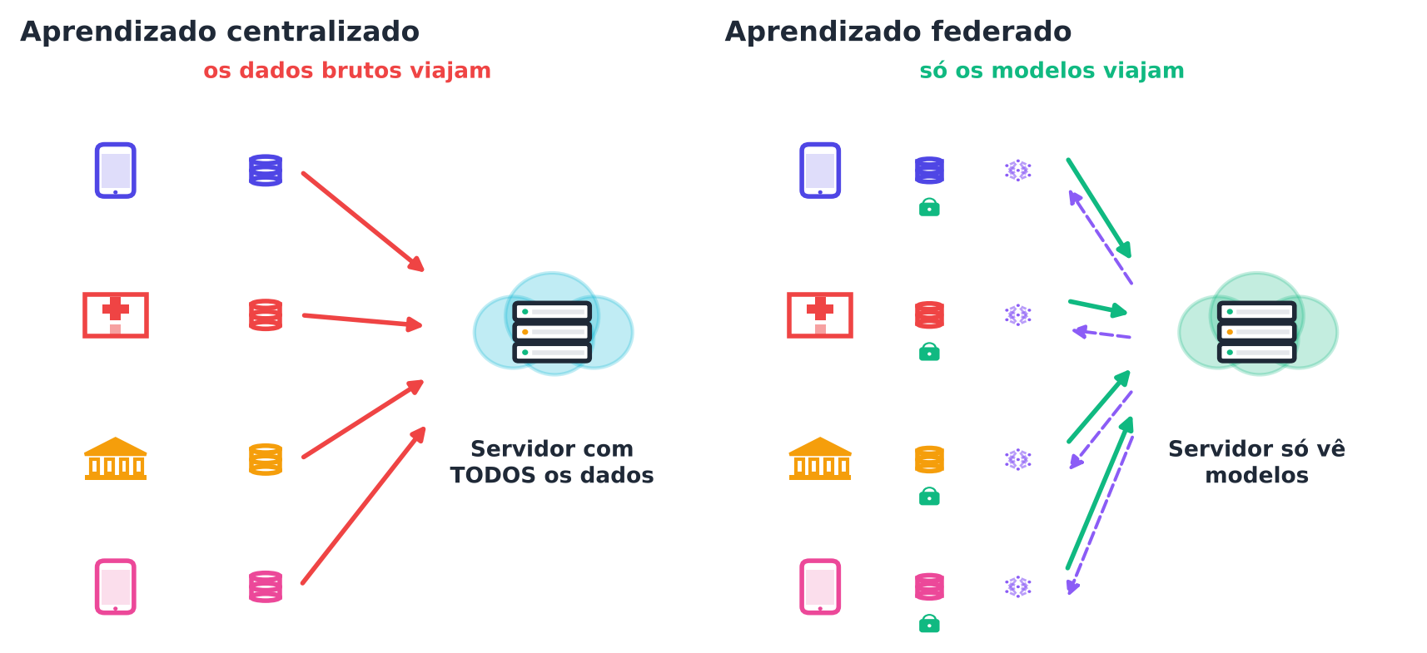
Centralizado × federado
Os dados brutos ficam com os donos; só os modelos viajam.
Notes:
Aponte as setas vermelhas (dados) e as verdes (modelos).

Slide 10
Três palavras que você vai ouvir sempre
Cliente: quem tem os dados e treina localmente
Servidor: quem coordena e combina as contribuições
Rodada: um ciclo completo de envio, treino e agregação
Atualização: a mudança nos parâmetros após o treino local
Pense assim: cliente é o cozinheiro, servidor é a coordenadora e a rodada é uma volta completa do bilhete.
Notes:
Peça que a turma associe cada termo a um personagem da história.

Slide 11
O ciclo em quatro passos
1
2
3
4
Enviar
Treinar
Devolver
Agregar
➜
➜
➜
O servidor manda o modelo atual aos clientes sorteados
Cada cliente aprende com seus dados locais
Só a atualização volta, nunca os dados
O servidor combina tudo e abre nova rodada
Pense assim: mandar a receita-base, testar em casa, devolver os ajustes, juntar.
Notes:
É o ciclo mais importante do livro. Peça que um aluno o recite de memória.

Slide 12
A fórmula do livro, em palavras
f(w) = soma de (n_k / n) × F_k(w)
F_k é o erro do modelo nos dados do cliente k
n_k / n é o peso: quem tem mais dados pesa mais
Meta: mesmo objetivo do treino centralizado
Pense assim: a nota da escola é a média das salas, ponderada pelo número de alunos.
Notes:
Não se prenda à notação; foque na ideia de média ponderada.

Slide 13
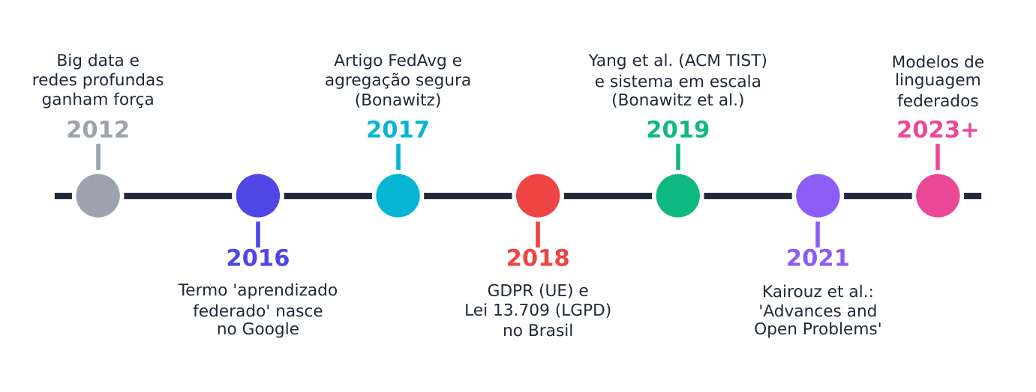
Uma história curta
De 2016 (FedAvg no Google) até os modelos de linguagem federados.
Notes:
Linha do tempo resumida. A palavra-chave é FedAvg, tema do Capítulo 3.

Slide 14
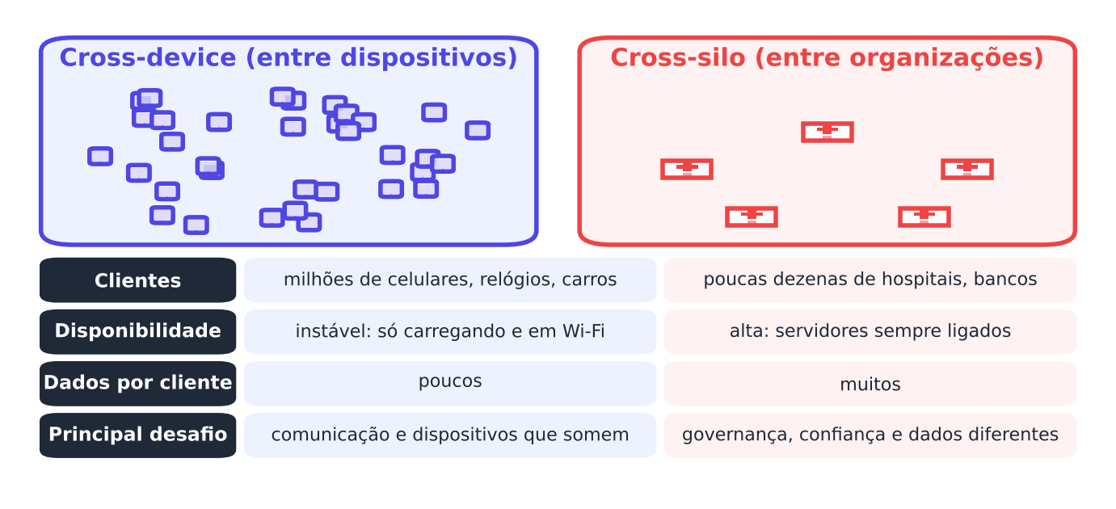
Dois grandes cenários
Cross-device: milhões de celulares. Cross-silo: poucas organizações.
Notes:
Pergunta útil para qualquer artigo: é cross-device ou cross-silo?

Slide 15
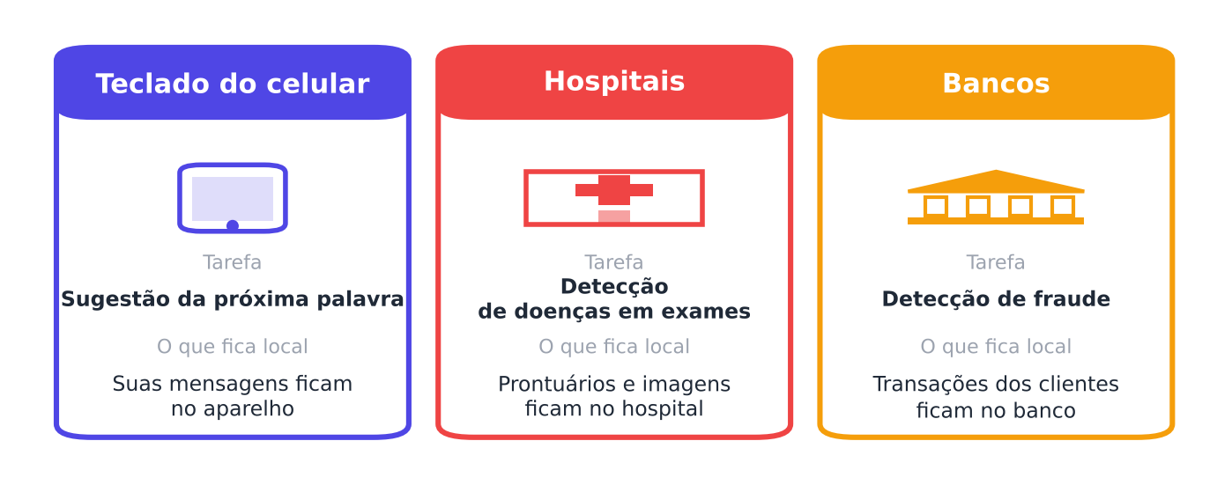
Onde já é usado
Teclado do celular, hospitais e bancos: dados que ficam em casa.
Notes:
Cite os estudos do capítulo: tumores cerebrais e COVID-19 em hospitais de vários países.

Slide 16
Centralizado, distribuído e federado
 | Centralizado | Distribuído | Federado
Dados | Em um só lugar | No data center | Com cada dono
Objetivo | Qualidade | Velocidade | Privacidade e colaboração
Comunicação | Rápida | Rápida | Lenta e instável
Dados entre nós | Não se aplica | Parecidos (embaralhados) | Em geral, diferentes
Notes:
Destaque a última linha: dados diferentes entre clientes (não-IID) serão o tema do Capítulo 4.

Slide 17
Mitos e verdades
Mito
Verdade
Privacidade é automática
Federado é sempre pior
Todos os clientes são confiáveis
Basta ter servidor e clientes
Atualizações podem vazar informação
Às vezes é a única forma de treinar
Clientes podem falhar ou trapacear
Rede lenta e dados diferentes complicam
Pense assim: esconder o caderno não impede que o ajuste revele a receita.
Notes:
Os mitos 1 e 3 serão aprofundados nos Capítulos 7 a 9.

Slide 18
Primeira simulação: 3 hospitais
# cada hospital treina sozinho
locais = [LogisticRegression().fit(
Xtr[h], ytr[h]) for h in hospitais]
# servidor: média dos modelos
media.coef_ = np.mean(
[m.coef_ for m in locais], axis=0)
media.intercept_ = np.mean(
[m.intercept_ for m in locais], axis=0)
O que aparece
Hospital 1 sozinho: 0.959
Hospital 2 sozinho: 0.959
Hospital 3 sozinho: 0.942
Média dos 3 modelos: 0.977
Dados juntos: 0.977
Atenção: resultado otimista (dados IID, problema simples, uma rodada).
Notes:
Rode o código do livro (seção 1.11) ao vivo, se possível. Pergunte por que o resultado é otimista.

Slide 19
Federado reduz a exposição dos dados. Não garante privacidade sozinho.
Para garantias formais: privacidade diferencial e agregação segura (Capítulo 8).
Notes:
Frase de impacto para fixar o principal alerta do capítulo.

Slide 20

Quiz relâmpago 1/3
Qual é o papel do servidor (coordenador)?
Guardar os dados brutos de todos os clientes.
Rotular os dados dos clientes.
A
B
Organizar o treino e combinar as contribuições dos clientes.
Apagar os modelos antigos dos clientes.
C
D
Notes:
RESPOSTA: C. O servidor envia o modelo, recebe atualizações e as agrega. Dê 30 segundos para a turma votar levantando a mão e peça que alguém justifique.

Slide 21
Quiz relâmpago 2/3
Na fórmula f(w) = Σ (n_k / n) · F_k(w), o termo n_k / n representa:
a taxa de aprendizado.
o peso do cliente k, proporcional ao tamanho do seu conjunto de dados.
A
B
o número de rodadas.
a probabilidade de falha do cliente.
C
D
Notes:
RESPOSTA: B. Clientes com mais exemplos têm mais peso na média. Dê 30 segundos para a turma votar levantando a mão e peça que alguém justifique.

Slide 22
Quiz relâmpago 3/3
Qual conjunto de dados foi usado na primeira simulação do capítulo?
MNIST.
Breast Cancer Wisconsin, da UCI, via load_breast_cancer.
A
B
CIFAR-10.
ImageNet.
C
D
Notes:
RESPOSTA: B. O capítulo usa o conjunto de câncer de mama, que vem no scikit-learn. Dê 30 segundos para a turma votar levantando a mão e peça que alguém justifique.

Slide 23

Mão na massa: Python + scikit-learn
Exercício 1 Conhecendo os dados dos "hospitais" (básico)
Exercício 2 Quanto o tamanho do hospital importa? (básico)
Exercício 3 Repetindo para não se enganar com o acaso (intermediário)
PROJETO Rede de Clínicas: vale a pena colaborar?
Notes:
Os enunciados completos e as soluções estão nos Apêndices D e E do livro. Sugestão: resolver o exercício 1 em dupla, em sala.

Slide 24

Para levar na mochila
✔ Aprendizado federado treina um modelo com vários donos de dados sem juntar os dados brutos.
✔ O ciclo básico: servidor envia modelo, clientes treinam localmente, devolvem atualizações, servidor agrega.
✔ Motivos: privacidade, leis (GDPR, LGPD), custo e confiança.
✔ Cenários: cross-device (muitos clientes pequenos) e cross-silo (poucos clientes grandes).
✔ Federado não é o mesmo que distribuído em data center, e não garante privacidade sozinho.
✔ O objetivo é minimizar o erro global: a média ponderada dos erros locais.
Notes:
Revisão em voz alta. Peça a um aluno que explique cada item com uma analogia diferente da usada em aula.

Slide 25

Treinar juntos, sem entregar o caderno.
Próximo capítulo: Preparando o terreno — dados, modelos e otimização.
Notes:
Encerramento. Anuncie a leitura recomendada e o próximo tema.

